Slide 1
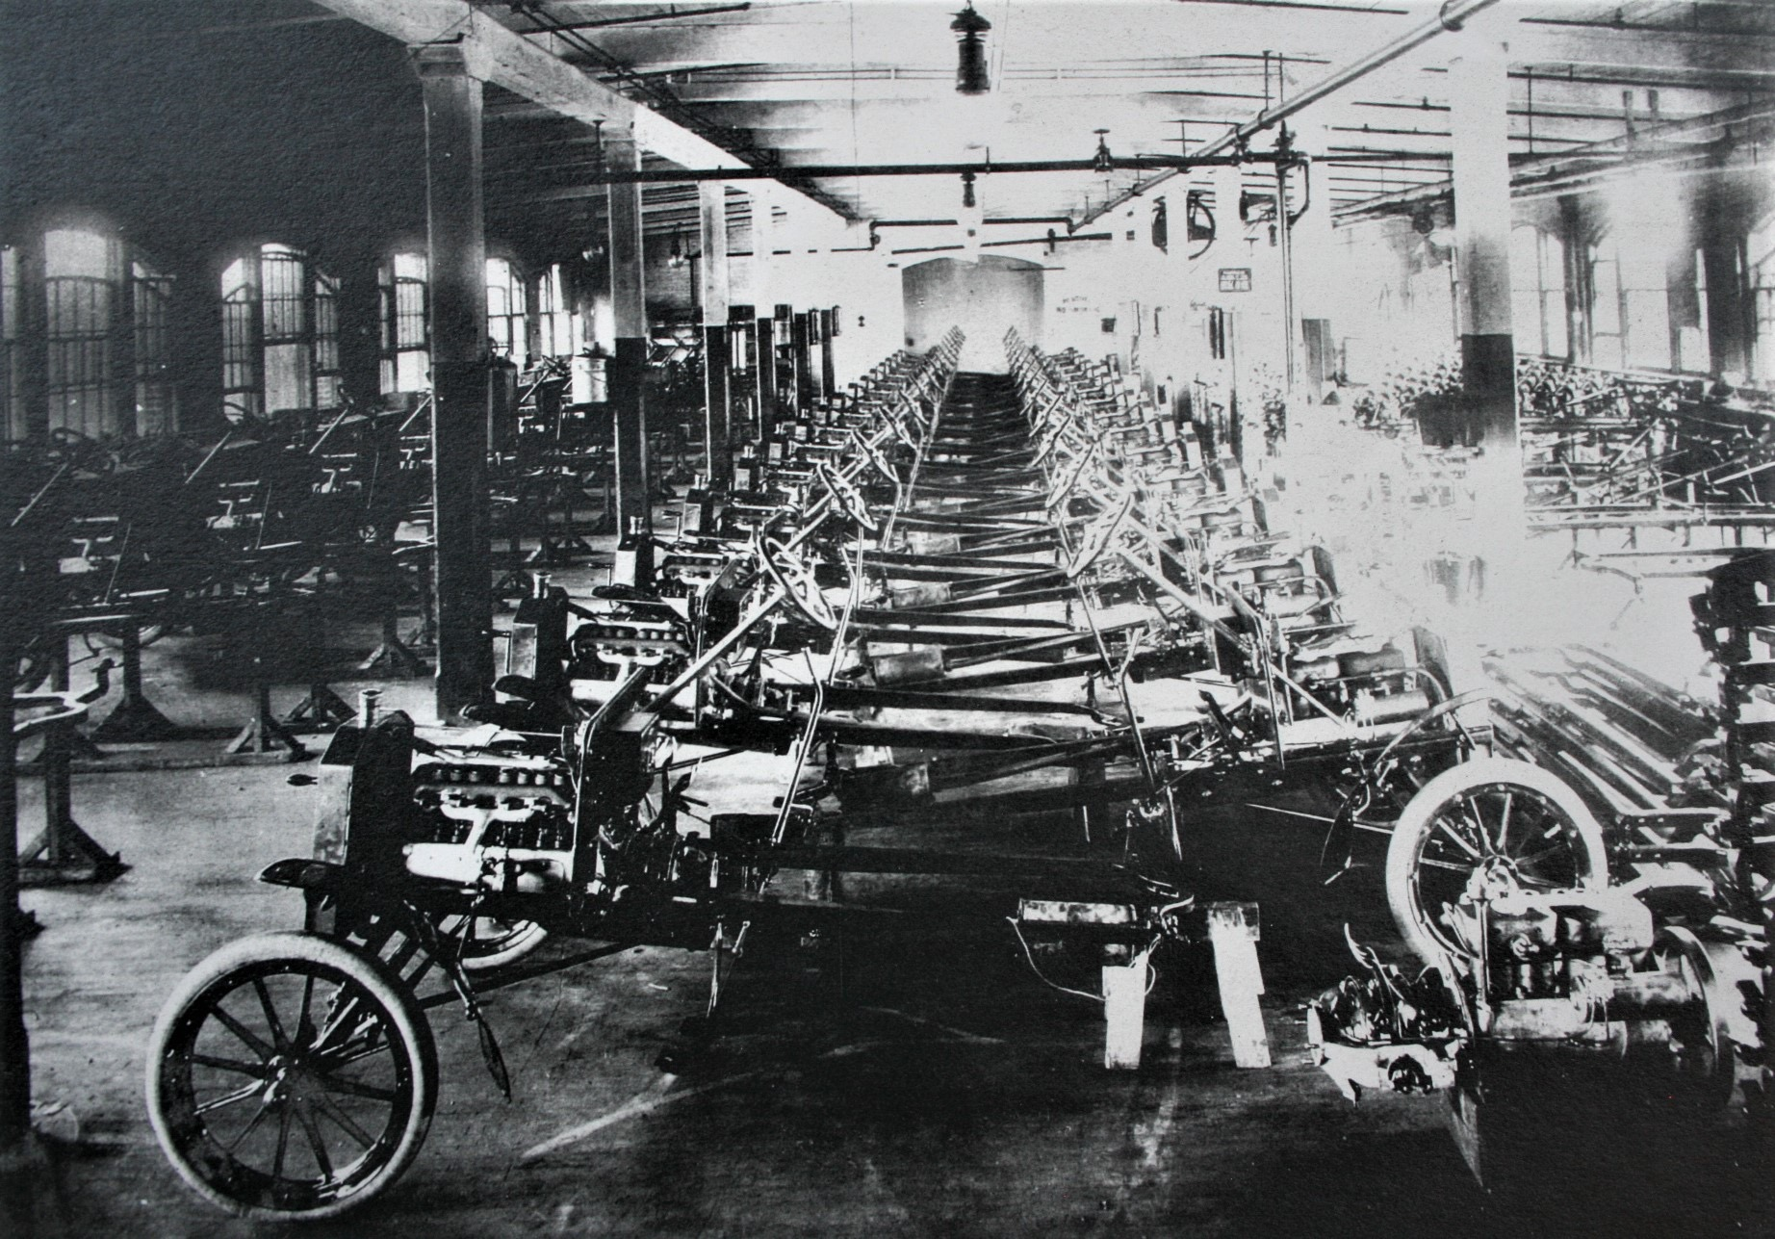

Menedzsment iskolák
Menedzsment alapjai
2.

Slide 2
Fontossága
Menedzsment iskolák
Az 1900-as évektől kezdve számtalan kutatás irányul a menedzsment és annak egyre szélesebb körű területeinek vizsgálatára és elemzésére
  A 20. században számos olyan menedzsment elveket képviselő mű született, amelyeknek az alapjait még ma is használjuk a menedzselési, tervezési és vezetési folyamatokban
  Éppen ezért a menedzsment történetének és a mai modern elveket megelőző elméletek megismerésére egyértelműen érdemes időt szánni
A történelemi fejlődés nyomonkövetésével lehetőség nyílik megszemlélni
  a munkamegosztás és hatáskör megosztás megjelenésének fontosságát,
  a menedzsment, mint funkció megjelenését,
  az ember gépként való kezelését, majd egyre inkább a dolgozói jólét irányába elmozduló elveket.
  a döntéshozás és a menedzsment szerteágazó területeinek fejlődését.

Slide 3
Elméletek kialakulása
Menedzsment iskolák
Klasszikus leadership (személyes vezetés) felfogás
  Vezetői tulajdonságokon alapuló közelítések
Vezetői magatartás vizsgálata
  Döntésközpontú elméletek
  Személyiségközpontú elméletek
  Kontingencia elméletek
Napjaink leadership elméletei
  Üzletkötő-átalakító vezetés
  John Kotter: menedzser-leader szerepek
  Henry Mintzberg vezetői szerepek

Slide 4
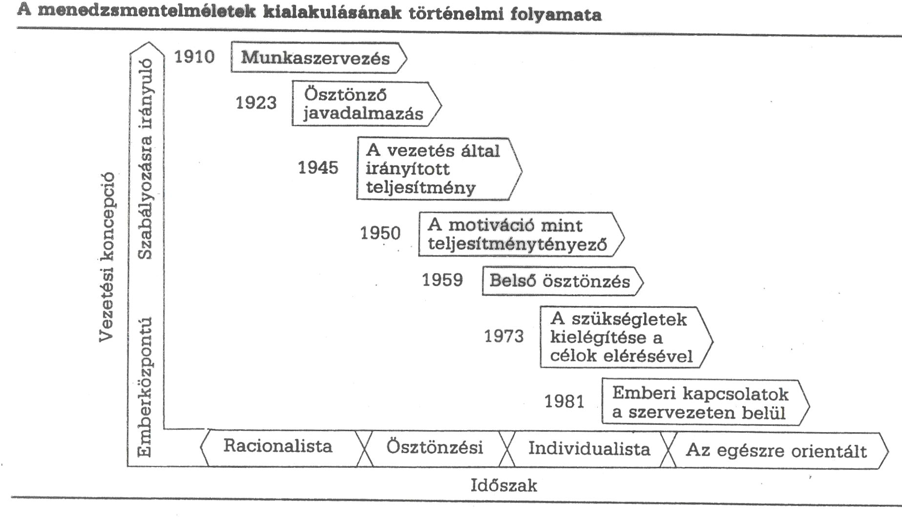
Elméletek kialakulása
Menedzsment iskolák

Slide 5
Elméletek kialakulása
Menedzsment iskolák
Klasszikus korszak (Tudományos menedzsment)
  F. W. Taylor
  H. Fayol
  M. Weber
  H. Ford
Emberközpontú irányzatok korszaka
  E. Mayo
  D. Mc. Gregor
  S. Freud, K. Lewin, C. Barnard, H. Simon
Integrációs szemléletű irányzatok
  Rendszerelmélet
  Tranzakciós költségelmélet
  Kontingencia vagy szituáció elmélet

Slide 6
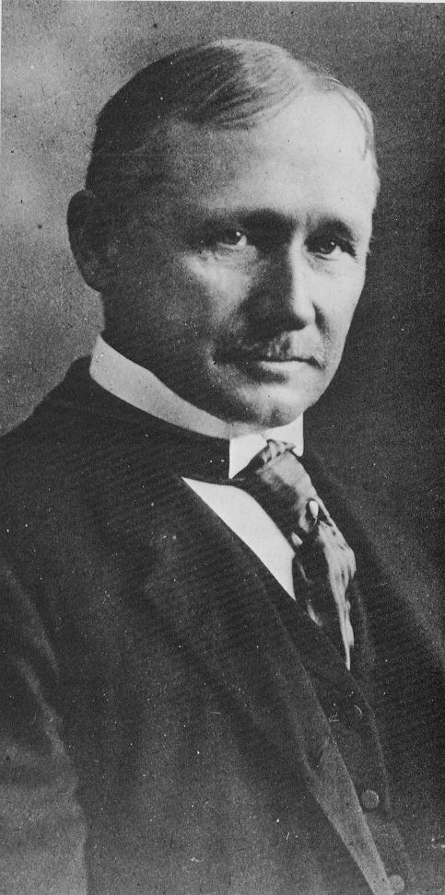
Frederick Winslow Taylor (1856 – 1915)
Klasszikus menedzsment iskolák
Taylorizmus, 1911-ben kiadott, Tudományos irányítás alapelvei
  A munka minden elemét pontosan meg kell tervezni
  A dolgozókat tudományosan kell kiválasztani, betanítani, fejleszteni
  A menedzserek felügyeljék a tervezett munkafolyamatok megvalósítását
  Munka és felelősség megosztás a menedzserek és a munkások között
  A munkaerő lehető leghatékonyabb felhasználása
  Munkamegosztás bevezetése, munkakörök kialakítása
  Pihenőidők bevezetése – kifáradásmentes munkavégzés
  Egyéni ambíciók táplálása
  Darabbéres fizetési rendszer

Slide 7
Frederick Winslow Taylor (1856 – 1915)
Klasszikus menedzsment iskolák
Taylorizmus, 1911-ben kiadott, Tudományos irányítás alapelvei
  A norma feletti teljesítés ösztönzése bértöbblettel, egyéni teljesítmény alapján differenciált anyagi ösztönzés
  Eredmény: magasabb mennyiségi teljesítmény, magasabb szintű munkamorál
  Az ember érzelmektől mentes, pénzért dolgozik, pénz = munkateljesítmény
  Személytelen mechanizmus, az ember is a gép tartozéka
  A vállalat zárt rendszer, annak környezetét figyelmen kívül hagyja
  Módszerek: munkamegosztás, egységesítés, szabványosítás, funkcionális irányítás
Taylor munkásságát számos menedzsment terület azóta is az alapjainak tekinti
  Projektmenedzsment – Menedzseri szerepkör pontos meghatározása, Idő és erőforrás igények tervezése
  Minőségmenedzsment – Minőség ellenőrzés, az előállított termék minőségének ellenőrzése azóta is a minőségmenedzsment legalapvetőbb lépése
  Termelésmenedzsment – Kapacitás és erőforrás tervezés, a termelés optimalizálása

Slide 8
A taylorizmus kritikája
Klasszikus menedzsment iskolák
Eredetileg a taylorizmus gondosan kidolgozott üzleti alapfolyamatokra épült és hasonlóan ellenőrzött szolgáltatási rendszert használt. Az így kialakult rangsoros irányítás központja a szervezetben lévő emberek igényeit az üzleti célokkal szemben másodlagosnak tekintette
A modern vállalatok azonban már általában új igényeket támasztanak, amely aspektusok Taylor munkájából még hiányoznak.
Az új szervezetek jellegzetességei a következők
  Mozgékonyság
  Horizontalitás / sík vezetési szerkezet
  Rugalmasság és gyorsaság
  Vevőközpontúság
  Nemzetköziség
  Bizonytalan környezet és működés (a megosztottságból kifolyólag)
  A változásokhoz végtelenül alkalmazkodni képes
  Csoportalapú vezetés (központi helyett)
  Kapcsolattartás (kapcsolat-hálózatokon keresztül)

Slide 9
Henry Fayol (1841 – 1925)
Klasszikus menedzsment iskolák
A klasszikus szervezetelmélet megalapozója. Menedzsment elvek megfogalmazója, elsőként fogalmazta meg a menedzseri funkciókat amelyeket máig használunk. A vállalatok igazgatási tevékenységének elemzése, tervezés, szervezés, közvetlen irányítás, koordinálás és ellenőrzés
Fayol meglátásában vezetni nem más, mint tervezni, szervezni, közvetlenül irányítani, koordinálni és ellenőrizni.
A fayolizmus ugyanakkor statikus szemléletű, elhanyagolja a szervezet és benne a vezetés dinamikus szempontjait, amelyek mindenütt ott vannak, ahol van újítás, korszerűsítés, fejlődés. Ennek ellenére Fayol elmélete a vezetéssel foglalkozó munkákra a mai napig is kimutatható hatással van

Slide 10
Henry Fayol (1841 – 1925)
Klasszikus menedzsment iskolák
Fayol inkább az emberre figyelt, aki az elvégzett feladatának a felelősségét viseli
Tanulmányozta az üzemi szervezetet, elkülönítve annak hat alapvető funkcióját:
  a pénzügyi,
  a műszaki,
  a kereskedelmi,
  a biztonsági,
  a nyilvántartó és
  a vezetési tevékenységet.
Fayol megfigyelése szerint minél magasabban helyezkedik el valaki a szervezeti hierarchiában, annál lényegbevágóbb a vezetési felkészültsége és kevésbé fontos a szakmai képzettsége
Megfigyelte azt is, hogy a vezetés kivételével, minden más munkára már kora ifjúkoruktól felkészítik az embereket különböző formájú és szintű oktatás útján
Ennek a hiányosságnak a kiküszöbölésére dolgozta ki a vezetés 14 alapelvét

Slide 11
Henry Fayol (1841 – 1925) – A vezetés 14 alapelve
Klasszikus menedzsment iskolák
1. A munkamegosztásnak természeti eredete van, és jelentősége a társadalmi szervezetek fejlődésével arányosan nő.
2. A hatáskör és a felelősség azt jelenti, hogy a vezetőknek rendelkezési, utasítási joguk van, és az engedelmességet akár ki is kényszeríthetik. Ha egy vezető nem felelősségvállaló, akkor ezzel az összes többi vezetői erényét megsemmisíti.
3. A fegyelem lényegében az engedelmesség, a szorgalom és a kitartás.
4. A rendelkezés egysége azt jelenti, hogy akárkiről is legyen szó, csak egy embertől kaphat utasítást. Hasonló feladatokat ugyanaz irányítson.
5. A vezetés egysége biztosítja a szervezeti cselekvés egységét és az erőfeszítések koordinálását.
6. A részérdekeket az általános érdekeknek kell alárendelni. Az egyén érdeke nem kerülhet a szervezet érdeke elé.
7. Ellenszolgáltatásra tarthat igényt mindenki, aki a szervezetért szolgálatot tett.

Slide 12
Henry Fayol (1841 – 1925) – A vezetés 14 alapelve
Klasszikus menedzsment iskolák
8. A centralizálás a természetben és a társadalomban is egyaránt szükséges. A hatalmat és a hatásköröket a menedzseri hierarchia csúcsán kell koncentrálni.
9. A vezetés hatékonyságához, szükség van a rendszer hierarchiájának pontos meghatározására. Az irányítási lánc minden fokozatán megfelelő hatáskörök szükségesek, amelyet mindig be kell tartani.
10. Rend nélkül nincs szervezet. A megfelelő erőforrások a megfelelő helyen és időben álljanak mindig rendelkezésre.
11. A vezetés minden szintjén érvényesülnie kell a méltányosságnak. A menedzser legyen udvarias és méltányos beosztottjaival.
12. A személyzet állandósága adja meg a szervezet létének tartósságát. A beosztottak nagymértékű elvándorlása nem előnyös.
13. A kezdeményezés elfojtása az értelem száműzésével egyenlő. A dolgozók kezdeményezését mindig támogatni kell.
14. A szervezet ereje a szervezet tagjainak egységében rejlik. A közösségi szellem, a team munka, a közösségi szellem érték, ezért ösztönözni kell.

Slide 13
A fayolizmus kritikája
Klasszikus menedzsment iskolák
Fayol elképzelései szintén egy teljesen statikus szervezeti környezetben működnek tökéletesen
A centralizáció a mai komplex és gyors működésen alapuló szervezetek felső vezetését túlzottan leterhelné
A szervezeteknek ma már egy gyorsan változó, turbulens környezetben kell komplex feladatokat ellátniuk, ezáltal a szervezeti fejlődésre való nyitottság, és a decentralizált rugalmas vezetés gyakorlatilag elengedhetetlen fogalmak egy piaci verseny vezetésére törekvő szervezet esetében

Slide 14
Henry Ford (1863 – 1947)
Klasszikus menedzsment iskolák
Taylor munkaszervezési elveit a legteljesebb mértékben alkalmazta a gyakorlatban.
A Fordizmus jellemzői,
    az üzemszervezés,
    nagyüzemi termelés,
    tömegtermelés,
    anyagáramlás,
    időtervezés,
    időrendi irányítás
Sikerének titka a tömegtermelés módszerében és a magas bérekben rejlett. Származásánál fogva empatikus volt dolgozói iránt, és vázlatos alapelveket dolgozott ki a munkásokat illetően, amiket állandóan alkalmazott is:
  a lehető legmagasabb béreket fizette, és ebben igazi reformer volt
  a jelentkezőket kérdés és referencia nélkül vette fel.
Sok európai szocialistára nagy hatással volt Ford példaadása, mellyel idejétmúlttá nyilvánította a marxizmust, továbbá egyértelművé tette, hogy a kapitalizmus észszerűsíthető és moralizálható.

Slide 15
Henry Ford (1863 – 1947)
Klasszikus menedzsment iskolák
A taylori munkaszervezési elveket ő ültette át a gyakorlatba
1909. kifejleszti a tömeggyártásra szánt T-modellt
Futószalagszerű gyártás bevezetése (1913)
Nagyüzemi termelés megszervezése (tömeggyártás)
Szociális juttatások
Pontosan kidolgozta az olcsó kocsi kialakításának feltételrendszerét
Sajátos teljesítménybér a szalagok mellett dolgozóknak: meghatározta a szalag sebességét, ennek útján a végzendő munka mennyiségét; óra-illetve napibért fizetett
Általánossá tette a napi 8 órai munkát (túlórák szabadidőben voltak kivehetők)
Pontos időtervezés

Slide 16
Max Weber (1864 – 1920)
Klasszikus menedzsment iskolák
Hat vezetési elvet alakított ki amelyek nagy hangsúlyt fektettek a szervezeti struktúra optimális és kontrollált felépítésére, és az elvégzett tevékenységek nyomon követhetőségére, ellenőrizhetőségére:
  Munkamegosztás
  Szabályozottság
  Hierarchia
  Aktaszerűség
  Szakmai hozzáértés
  Személytelenség tárgyilagosság

Slide 17
Emberközpontú irányzatok
Emberközpontú irányzatok
A szervezetekben élő, dolgozó embert állították a középpontba
A szervezet, mint társadalmi rendszer befolyásolja az egyéni szervezeti szerepek kialakulását és saját normákat alakít ki, amelyek eltérnek a formális szervezet által előírtaktól
Az egyéneket nemcsak gazdasági ösztönzőkkel, hanem különböző társas és pszichológiai tényezőkkel is lehet motiválni. A viselkedést olyan tényezők is befolyásolják, mint pl. érzések, érzelmek és attitűdök
Az informális munkacsoport fontos szervezeti tényező. A csoportnak nagy szerepe van az egyes munkások attitűdjének és teljesítményének meghatározásában
A formális struktúrán alapuló vezetési módszereket a pszicho-szociális megfontolások bekapcsolásával jelentősen át kell alakítani
A munkások teljesítménye szorosan összefügg munkahelyi megelégedettségükkel
Fontos, hogy működőképes kommunikációs csatornák épüljenek ki a szervezeti szintek között, hogy javuljon az információáramlás
A vezetésnek technikai és szociális képzettségre egyaránt szükség van
A szervezeti tagok nagyobb teljesítményre serkenthetők azáltal, hogy lehetővé tesszük számukra bizonyos szociálpszichológiai szükségleteik kielégítését

Slide 18
George Elton Mayo (1880 – 1949)
Emberközpontú irányzatok
Human Relations irányzat megteremtője
Jellemzői:
  az embert és a csoportmunkát helyezi előtérbe,
  tagadja, hogy a gondolkodás csak a vezetők feladata és a munkásoknak csak a végrehajtás a feladata,
  a vezetők társadalmi összefüggésrendszerben dolgoznak,
  a vezetői munka hatékonyságát pszichológiai tényezők befolyásolják.

Slide 19
Douglas McGregor (1906 – 1964)
Emberközpontú irányzatok
Kiindulópont: minden vezető tevékenysége, döntése mögött felfedezhetők az emberi természetről és viselkedésről alkotott feltételezések.
Az X és Y elméletében foglalja össze az emberekről alkotott hiedelmeit
X elmélet jellemzői:
  A vezetés irányító és ellenőrző szerepeit erősítette.
  A beosztottak kezdeményezés nélküli, passzív szerepbe kényszerültek.
  Vezető elvárásai a következetes figyelem miatti feszültség, idegesség, alacsonyabb teljesítmény.
  A vezető a negatív attitűddel maga ásta csapdába esett bele
Y elmélet jellemzői:
  Az átlagember számára kívánatos a munkavégzéssel járó testi és szellemi erőfeszítés.
  Ha az ember elkötelezi magát bizonyos szervezeti célok iránt, azonosul, mert az ember képes magát irányítani és ellenőrizni.
  Szervezeti elkötelezettség vs. jutalom.
  Megfelelő feltételek mellett felelősség keresése
  A modern ipari élet az átlagember szellemi potenciálját csak részben használja ki

Slide 20
Douglas McGregor (1906 – 1964)
Emberközpontú irányzatok
Klasszikus X elmélet:
  Az átlagemberben veleszületett idegenkedés van a munkával szemben és ha lehet, kerüli azt.
  Kerülik a felelősséget.
  Nem érdeklik az eredmények.
  Az emberek önállótlanok és lusták és a legkevesebbet dolgoznak.
  A legtöbb embert kényszeríteni, ellenőrizni, irányítani és büntetéssel kell fenyegetni, erőfeszítésre rábírni.
  Az átlagember szeretik, ha irányítják, igyekszik elhárítani a felelősséget.
Y elmélet
  Önállóság,
  Saját céljukért keményen dolgoznak,
  Eredményre törekvés,
  Képesek saját viselkedésük irányítására
  Nem passzívak
  Nem ostobák
  Döntésképesek
  Az ember nem idegenkedik a munkától
  Elkötelezettség, saját irányítás
  Felelősségérzet
  Kívánják szervezetük sikerét
  A vállalatok az ember szellemi potenciálját csak részben használják ki.

Slide 21
Döntésközpontú – Leadership elméletek
Döntésközpontú - Leadership elméletek
A vezetési stílusokat a döntéshozatal módja szerint tipologizálják
Hogyan hozza a vezető a döntést, milyen részvételt enged másoknak a döntéshozatalban
  Vezetői típusok
  Vezetői döntéshozás
  Szervezeti kultúra

Slide 22
Kurt Lewin
Döntésközpontú - Leadership elméletek
Autokratikus vezető
  az autokratikus vezető egymaga uralja a csoport tevékenységét, ő határoz minden lényeges kérdésben, szubjektív alapon értékel; szigorú, fegyelmet tartó
Demokratikus vezető
  igyekszik fokozni a csoporttagok részvételét, objektív teljesítményértékelésre törekszik
Laisseiz-faire (szabadjára engedő) vezető
  a vezető passzív résztvevője a csoport tevékenységének; lényegében nem is vezető, csak tanácsadó
Vizsgálata az alábbi szempontokra terjedt ki a három fenti vezetési stílusú szervezeteknél:
  a tevékenységek szabályozása
  a feladatok megosztása
  a csoporton belüli együttműködés
  a tevékenység eredményének értékelése

Slide 23
Likert egytényezős modellje
Döntésközpontú - Leadership elméletek
Likert és munkatársai a participatív, támogató vezetési stílust ajánlották
Likert a vezetési stílusok leírására négyfokozatú tipológiát alkotott. A 2 szélső érték tulajdonképpen megfelel Lewin autokratikus és demokratikus stílusának
Koonzt és társai ezt a következő módon írják le (Likert nyomán):
  keménykezű parancsoló: autokratikus vezető, beosztottjai­val bizalmatlan; rendszerint fenyeget, ritkábban jutalmaz, lefelé irányuló kommunikáció, központosított döntéshozatal és ellenőrzés
  jóakaratú parancsoló: némi bizalom a beosztottak iránt; ritkábban fenyeget, valamelyest működteti a felfelé irányuló kommunikációs csatornákat is; a döntések bizonyos körét alárendeltjei hatáskörébe utalja, de szorosan ellenőrzi őket
  konzultatív stílusú vezető: alapvetően bízik beosztottjai­ban, véleményüket konstruktívan felhasználja, motiválás: jutalmazás, igen ritka büntetés, kommunikáció felfelé és lefelé, átfogó döntések esetén testületi elv, míg a speciális döntések széleskörűen eloszlanak; sokszínű konzultációs gyakorlat
  részvételi csoport: teljes bizalom a beosztottak iránt, állandóan igénylik az ötletüket; motiválás: anyagi elismerés, a csoporttagok bekapcsolása a célkitűzési folyamatba

Slide 24
Tannenbaum – Schmidt: hatalom – részvétel modell
Döntésközpontú - Leadership elméletek
Árnyalt, hétfokozatú skálán írták le és értelmezték a beosztottaknak a hatalomban való részvételét
A 2 szélső típus: főnök-központú, ill. beosztott-központú vezetés
A döntéshozatal kapcsán a következőket vizsgálták
  ki fogalmazza meg a problémát?
  ki javasol megoldási alternatívát?
  ki véleményezi a javaslatokat?
  ki határozza meg a döntéshozatal szabályait?
  végső soron ki dönt?
A 7 fokozat:
  A vezető meghozza és bejelenti döntését.
  A vezető „eladja” a döntését.
  A vezető elmondja gondolatait, és felszólítja beosztottjait, hogy tegyenek fel kérdéseket.
  A vezető bejelent egy döntés úgy, hogy azon még változtatni lehet.
  A vezető előadja a problémát, meghallgatja a javaslatot, majd dönt.
  A vezető megállapítja a határokat és felkéri a csoportot a döntés meghozatalára.
  A vezető lehetővé teszi, hogy előírt korlátokon belül a csoport hozza meg a döntéseket.

Slide 25
Köszönöm a figyelmet!

